Slide 1
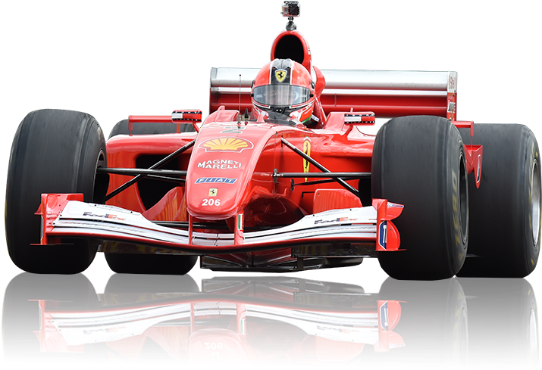
FORMULA 1
PROJEKTMUNKA
Kovács Piroska Luca, Gáspár Benedek, Nagy Márk

Slide 2
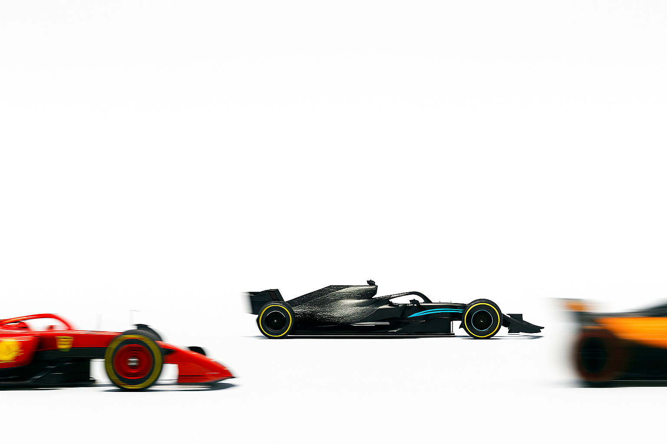
BEVEZETÉS
Weboldal témája: Formula 1
Követelmények: HTML, CSS, JS, képek
A projekt célja: információk bemutatása, interaktív teszt, felhasználóbarát felépítés

Slide 3
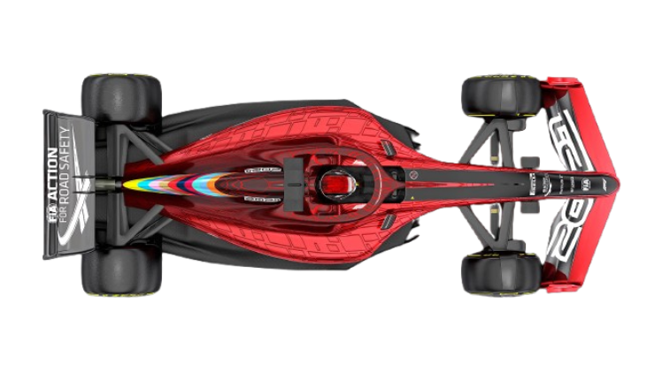
TERVEINK
Tartalmi terv - témák
Oldalszerkezet: 1 főoldal + 3 leíró oldal
Navigáció: egységes menü

Slide 4
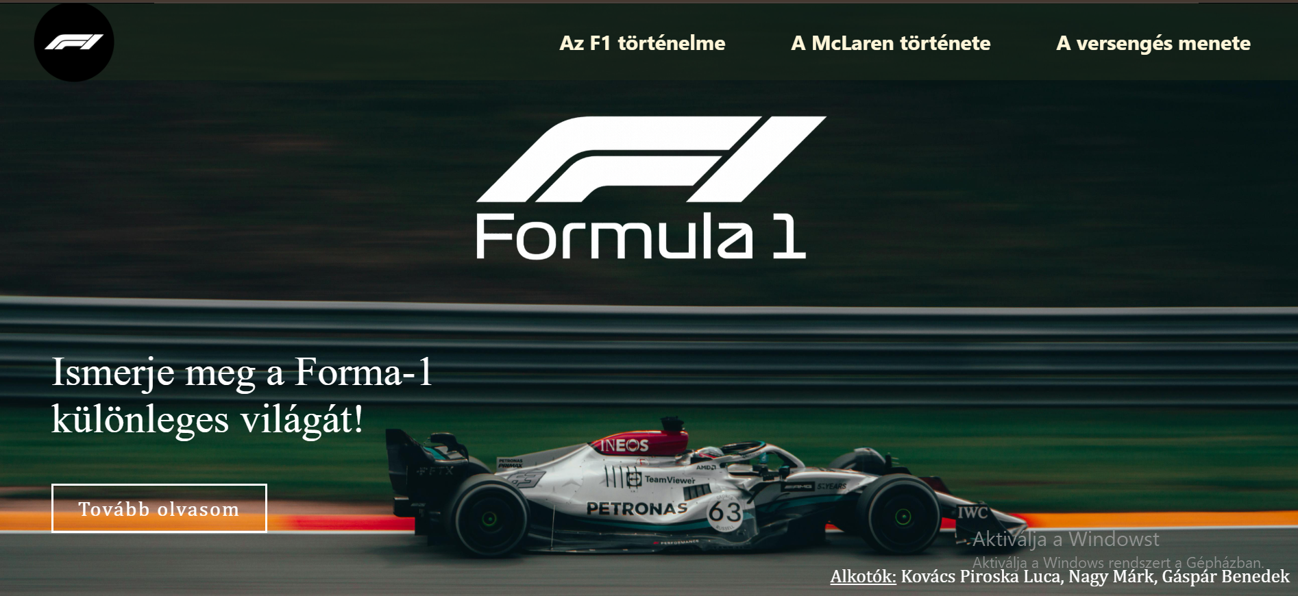
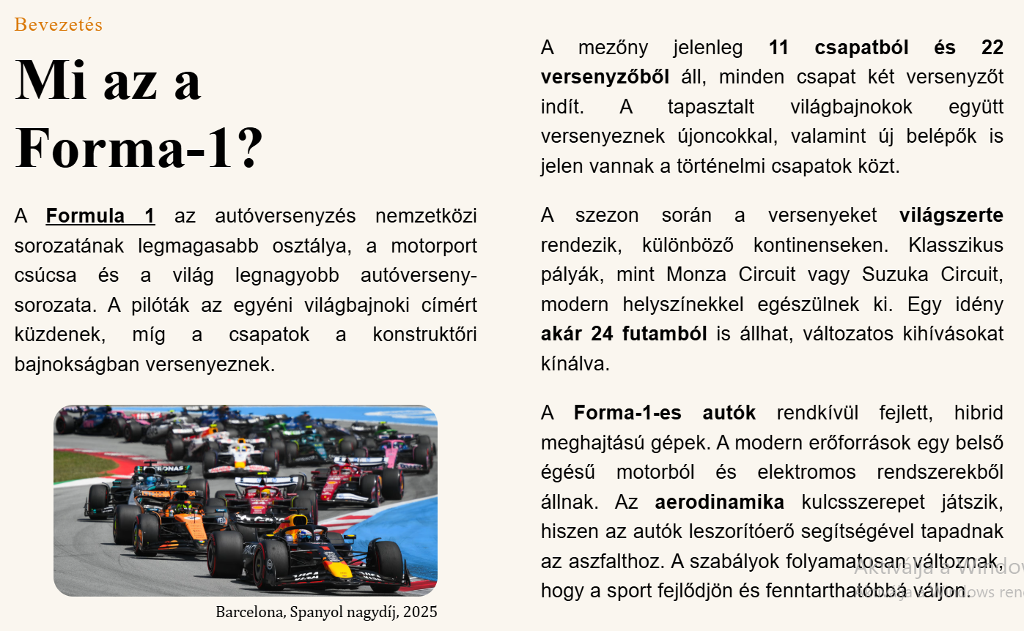
MEGVALÓSÍTÁS
A kezdőlap felépítése
Cím
Menü
Készítők
Képek
Bevezetés

Slide 5
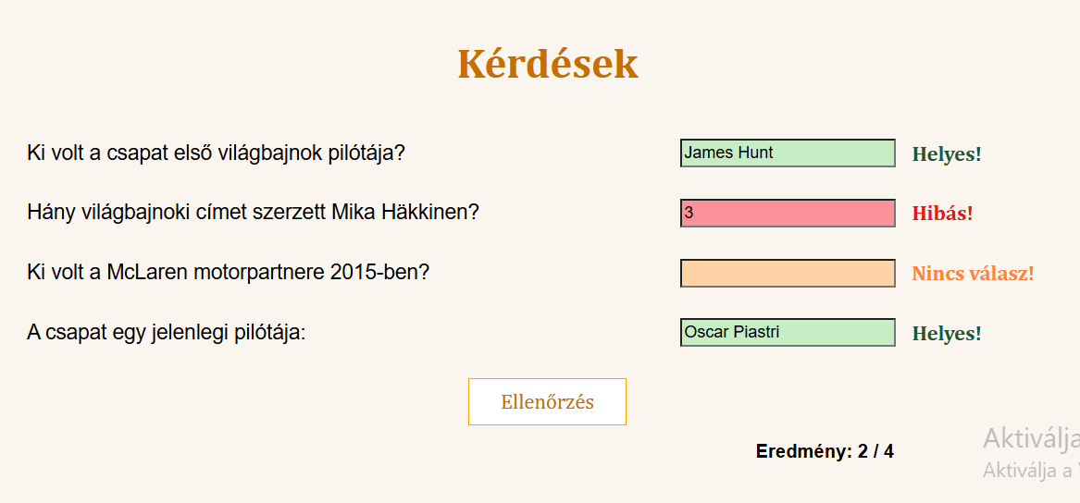
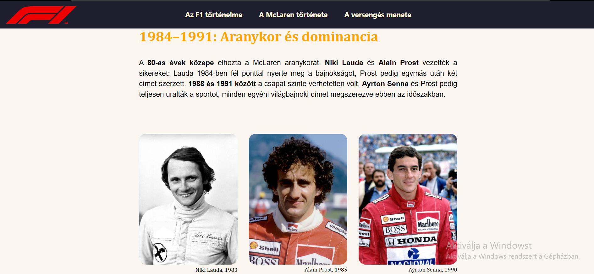
MEGVALÓSÍTÁS
A leíró oldalak felépítése
Cím
Menü
Leírás
Képek
Teszt

Slide 6
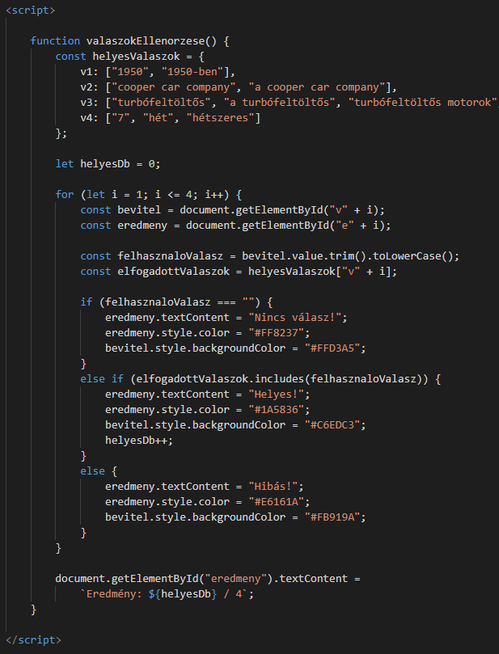
A TESZT BEMUTATÁSA
Teszt kitöltése az olvasottak alapján
Válasz begépelése
Ellenőrzés
Visszajelzés az eredmény alapján
JavaScript a HTML-en belül

Slide 7
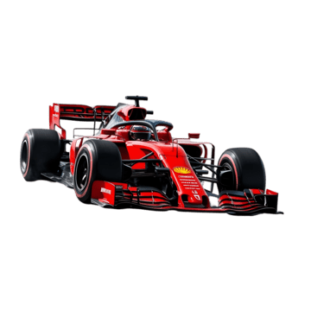
DIZÁJN ÉS FELHASZNÁLÓI ÉLMÉNY
Áttekinthető
Egységes dizájn
Témához illő képek/színek/betűk
Egyszerű navigáció
Nem reszponzív

Slide 8
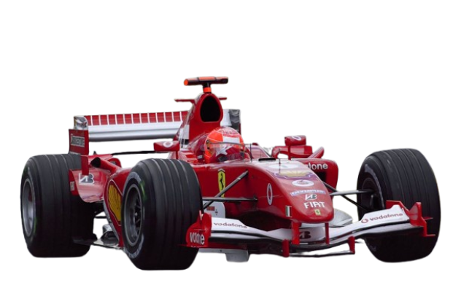
ÖSSZEGZÉS
Végeredmény a követelményeknek megfelelően
Terveinket beteljesítettük
Webfejlesztési ismeretek elsajátítása
Működő + áttekinthető weboldalak
Kihívások/problémák megoldása

Slide 9
KÖSZÖNJÜK A FIGYELMET!
https://github.com/nagymark002/F1-projektmunka

